Slide 1
Иркутское областное отделение Общероссийской общественной организации «Всероссийское общество охраны природы» Основано в 1954 году

Slide 3
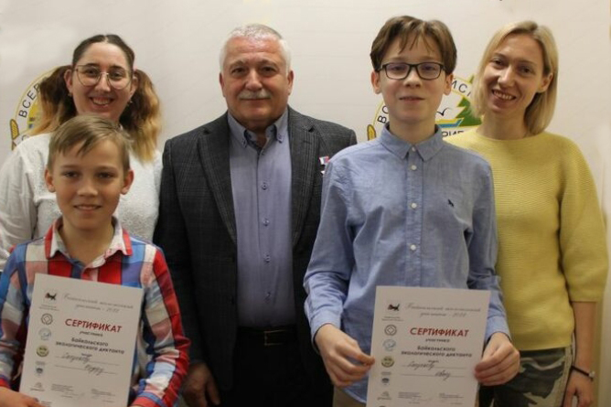
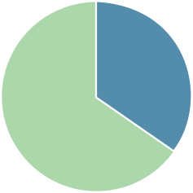
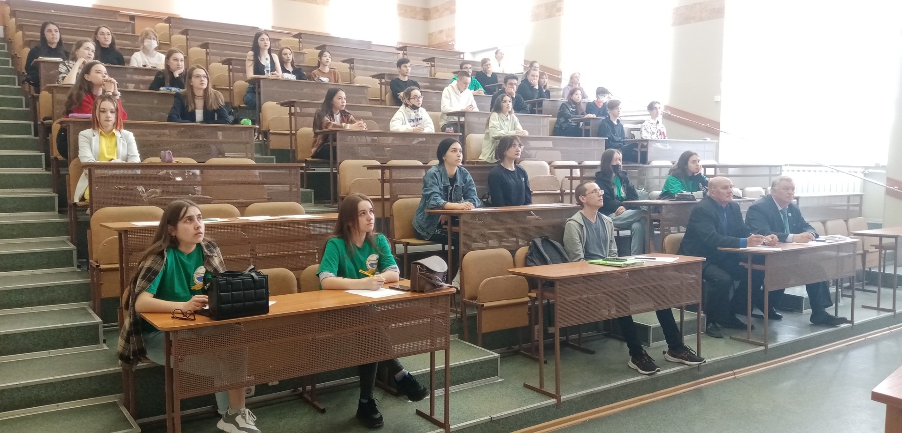
Участники Диктанта из
12 регионов России
2500
2021 год
4560
2022 год

Slide 4
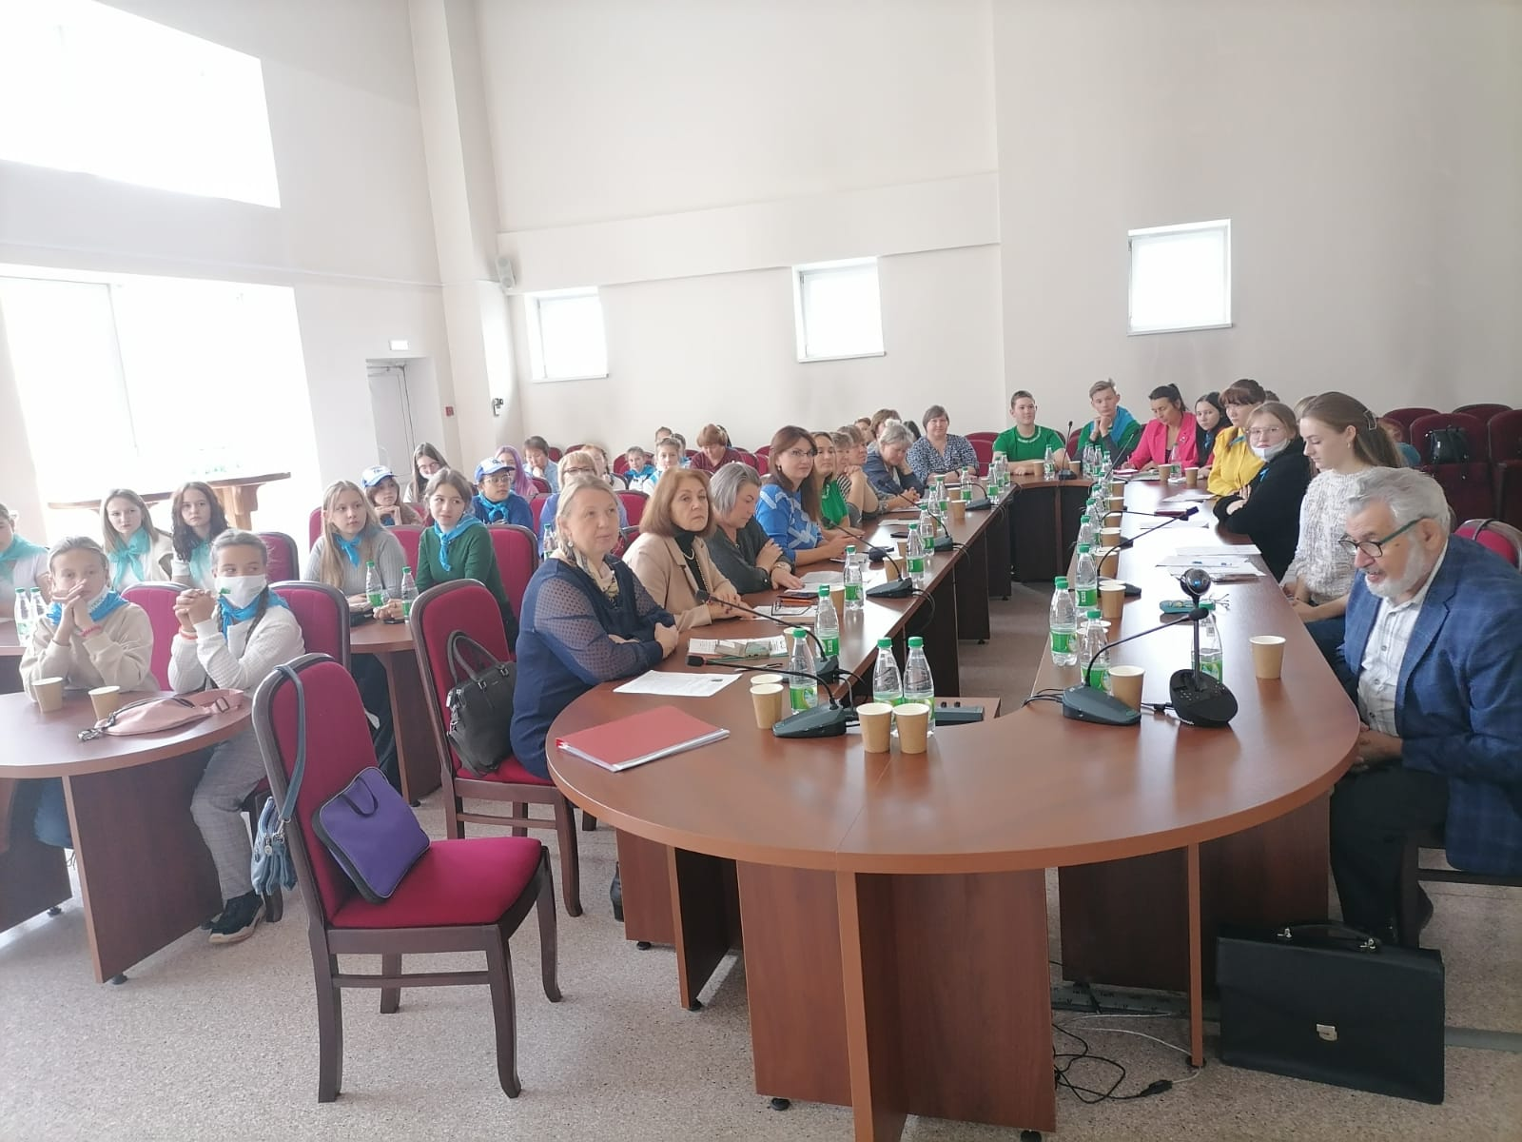
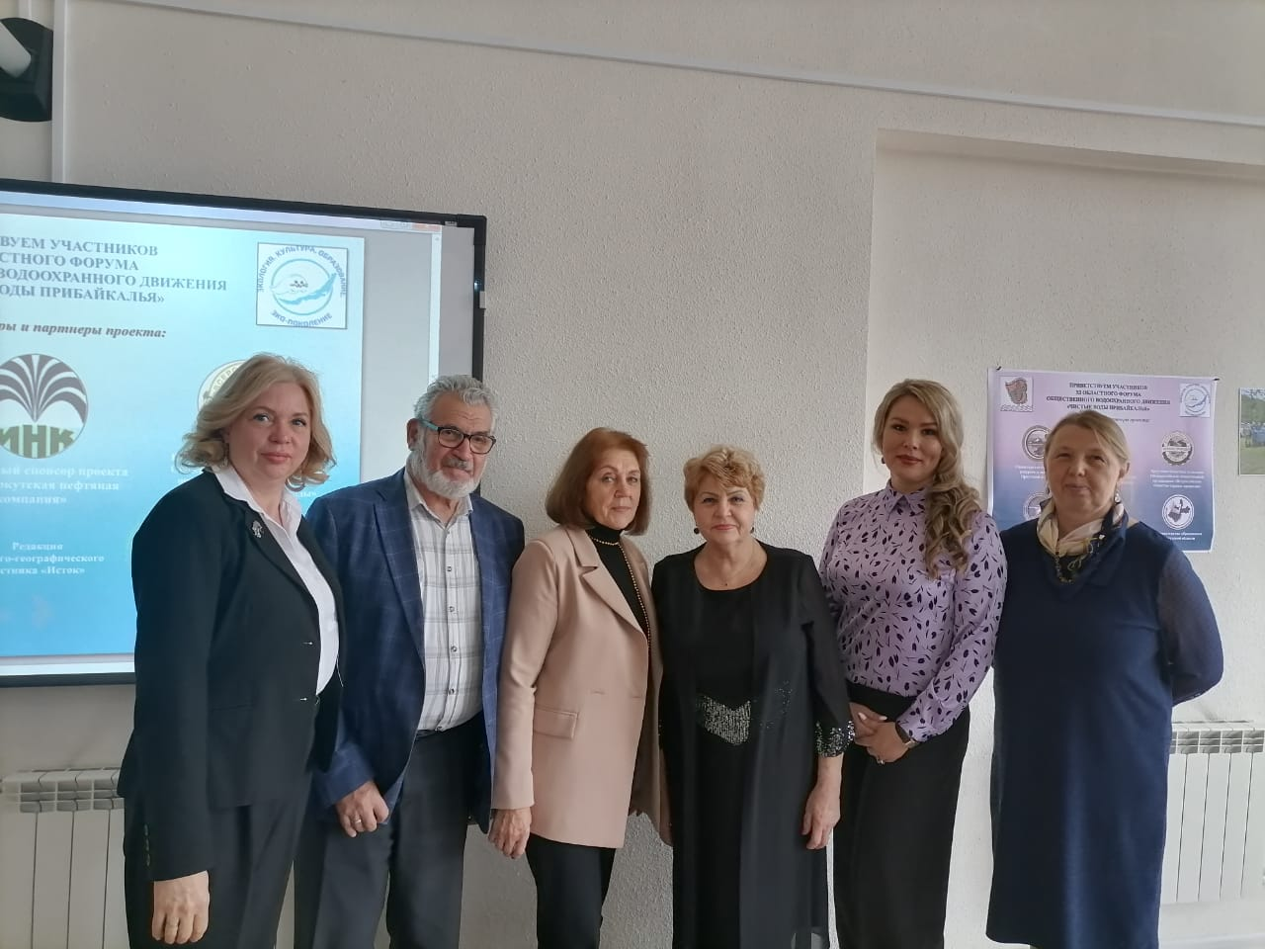
Проект «Чистые воды Прибайкалья»
Начало 2012 год
Под охраной эко-отрядов находится более 260 участков больших и малых водоёмов Прибайкалья

Slide 5
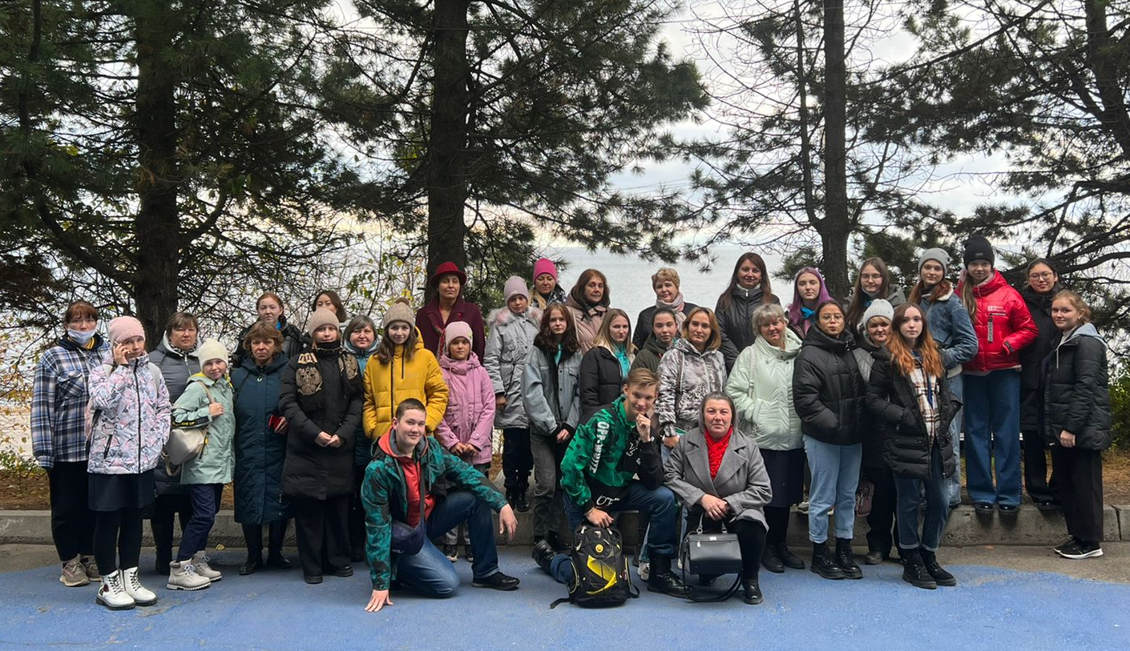
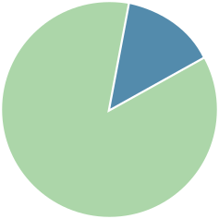
Проект «Чистые воды Прибайкалья»
12 эко-отрядов
2012 г.
85 эко-отрядов
2022 г.

Slide 6
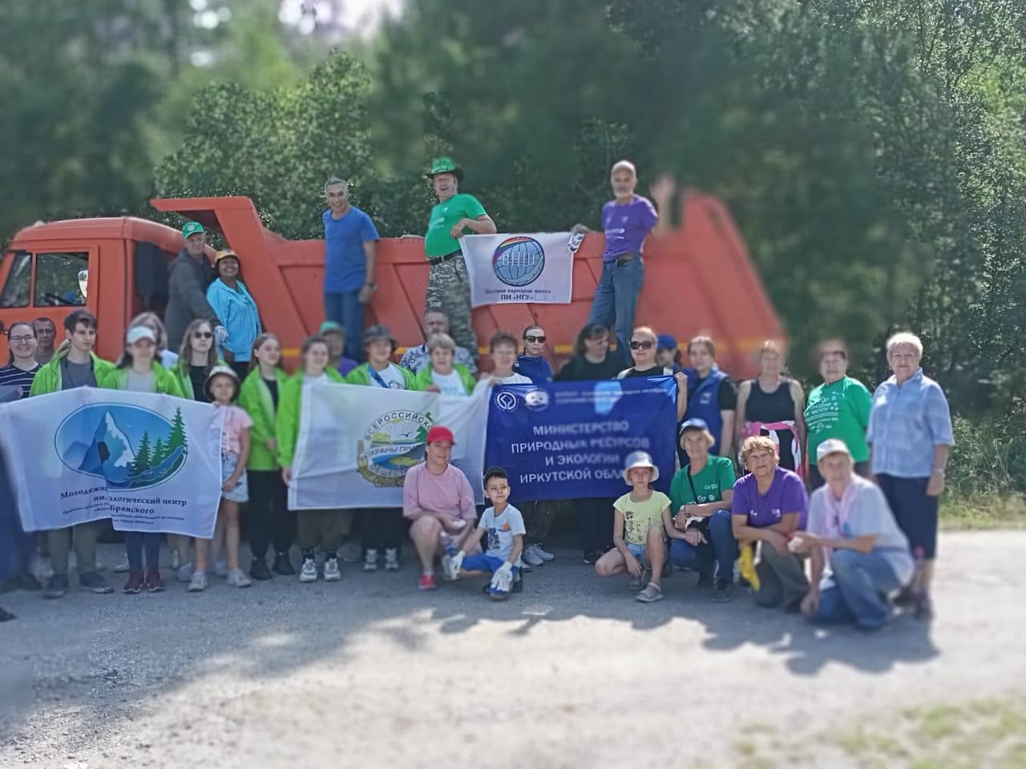
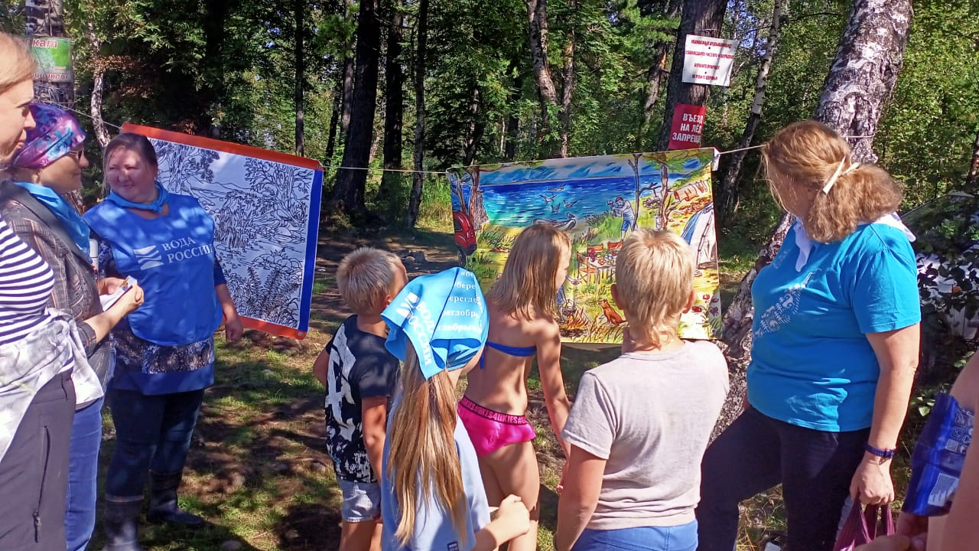
Участие в Общероссийских акциях «Вода России»

Slide 7
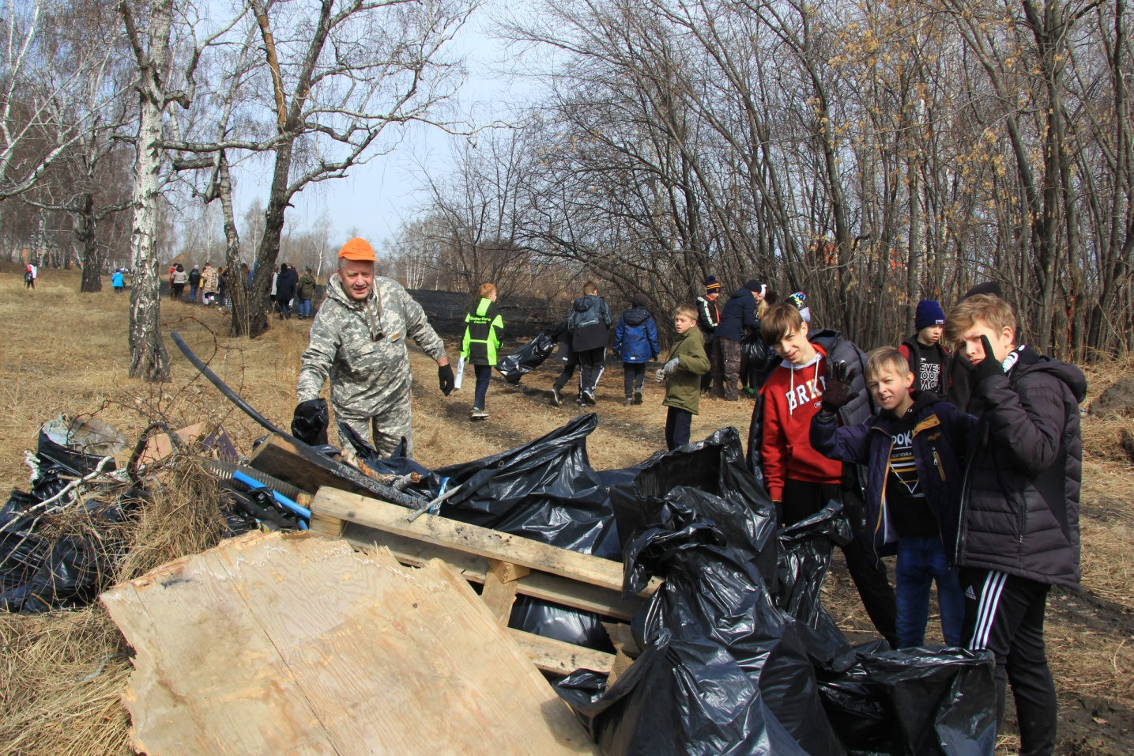
«Сад Томсона»

Slide 8
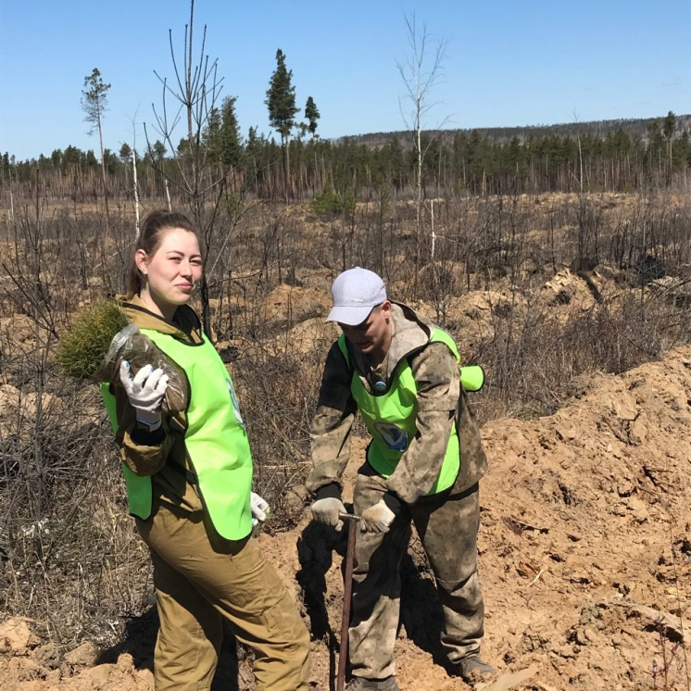
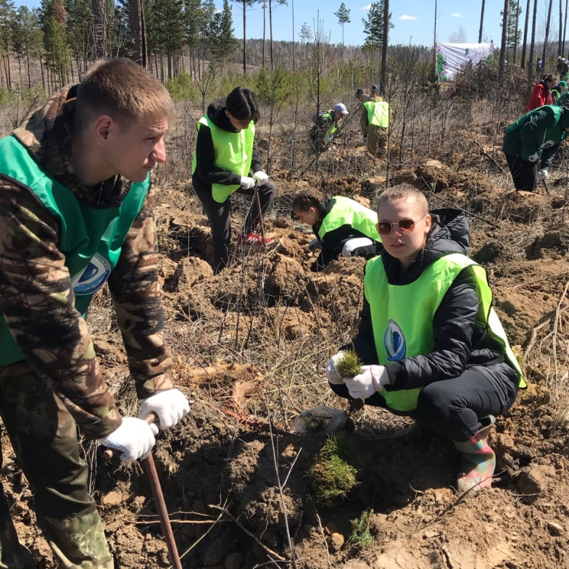
Проект «Сохраним леса Прибайкалья»

Slide 9
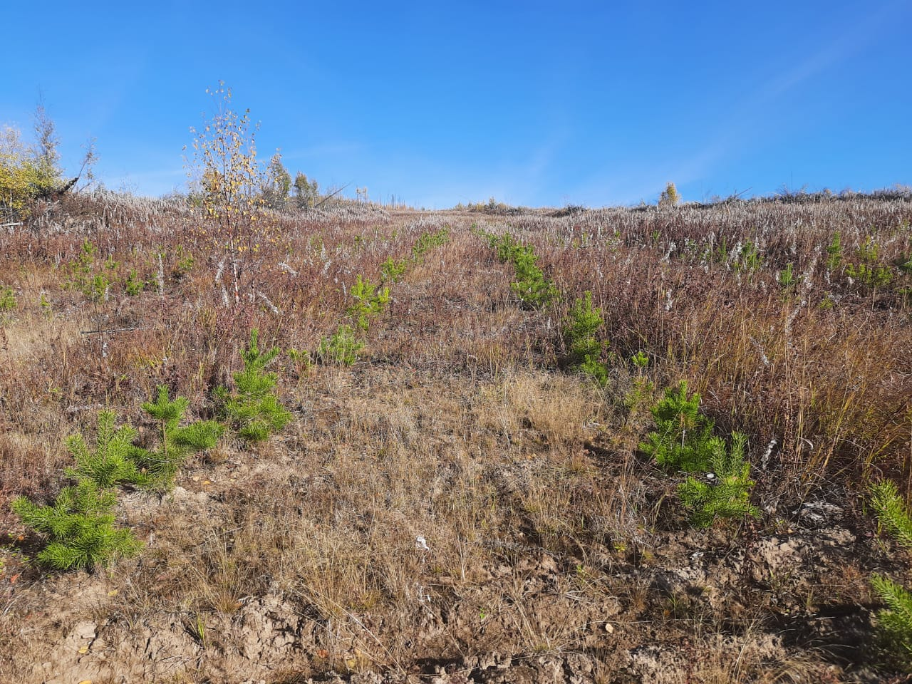
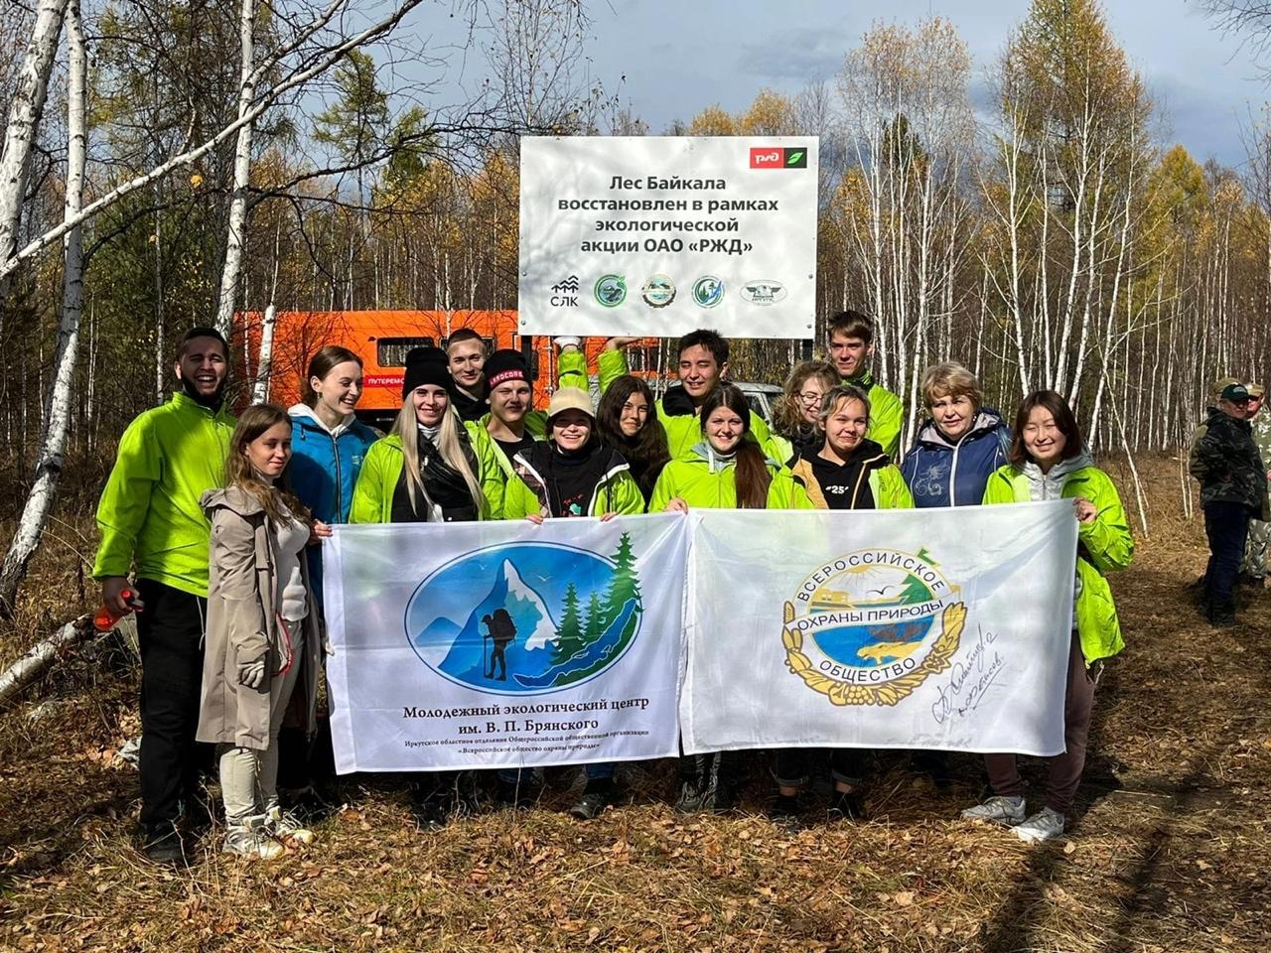
Восстановление леса на побережье Байкала
Осень 2022 г.

Slide 10
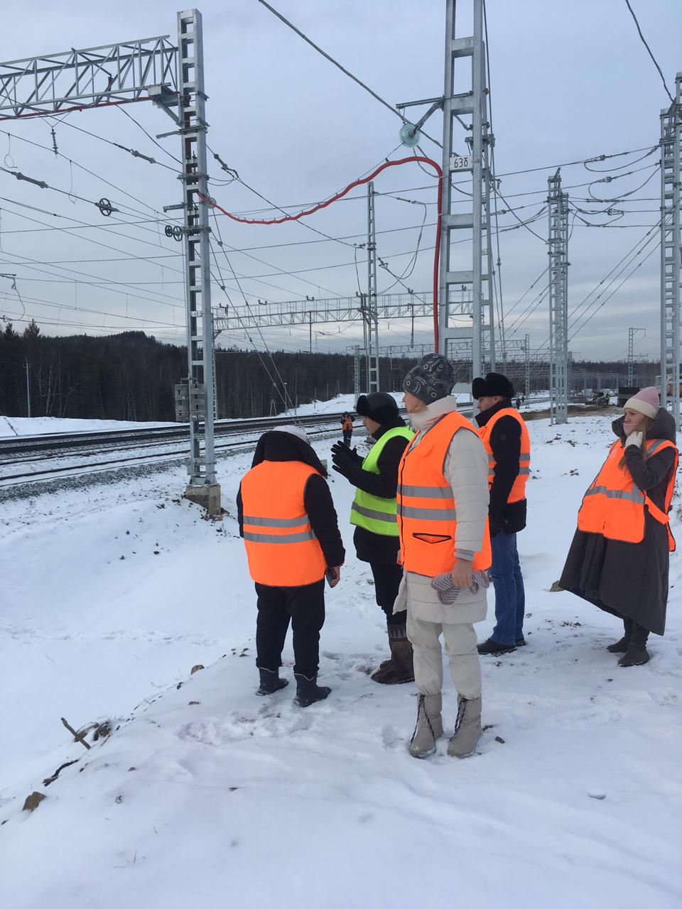
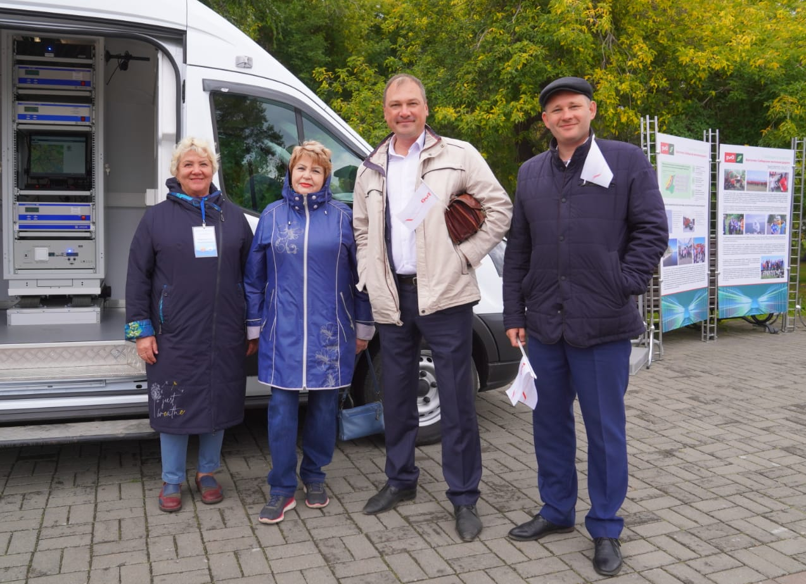
ВООП - РЖД

Slide 11
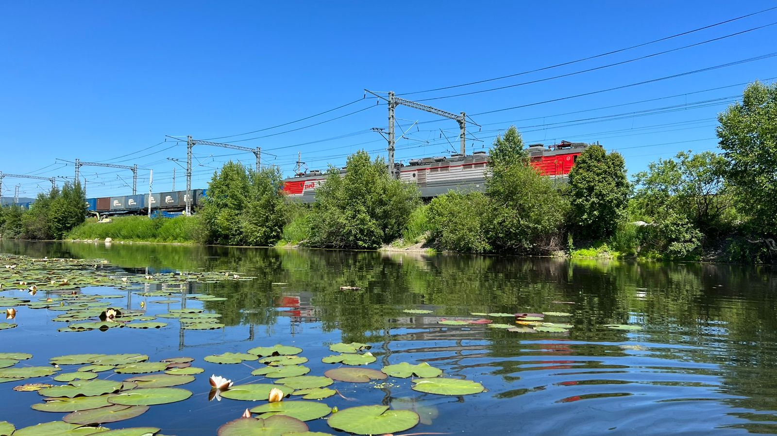

Slide 12
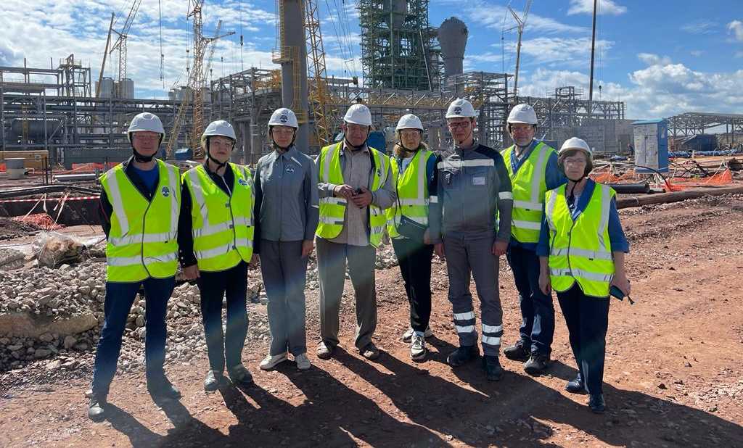
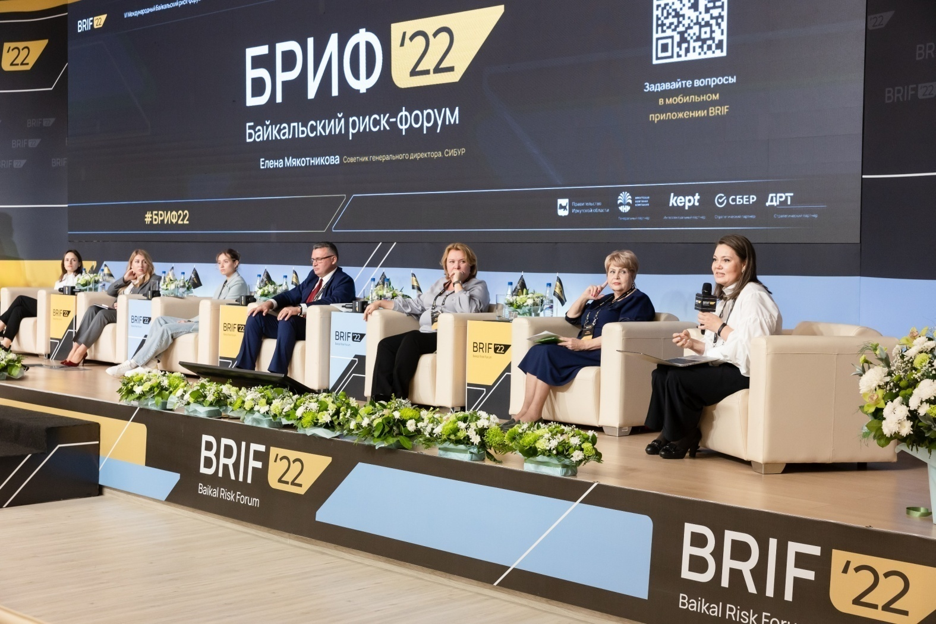
Экспедиция “Северный маршрут”
г. Усть-Кут Июль 2022г.

Slide 13
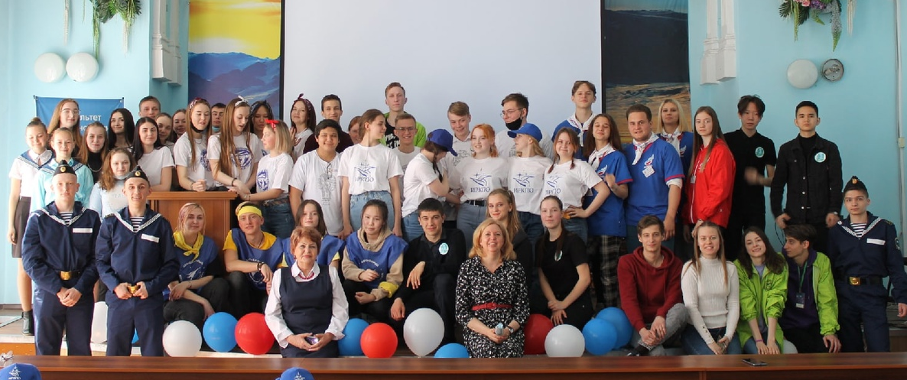
2012-2022 г.г. участниками просветительских программ стали около 3500 студентов г. Иркутска

Slide 14
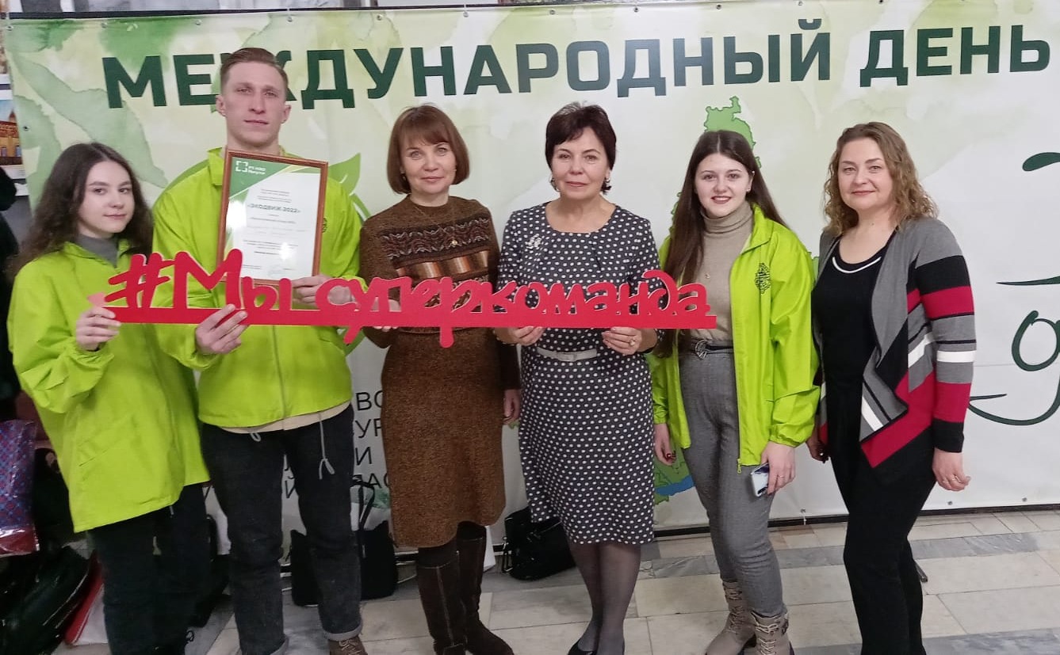
«Эко-Движ»

Slide 15
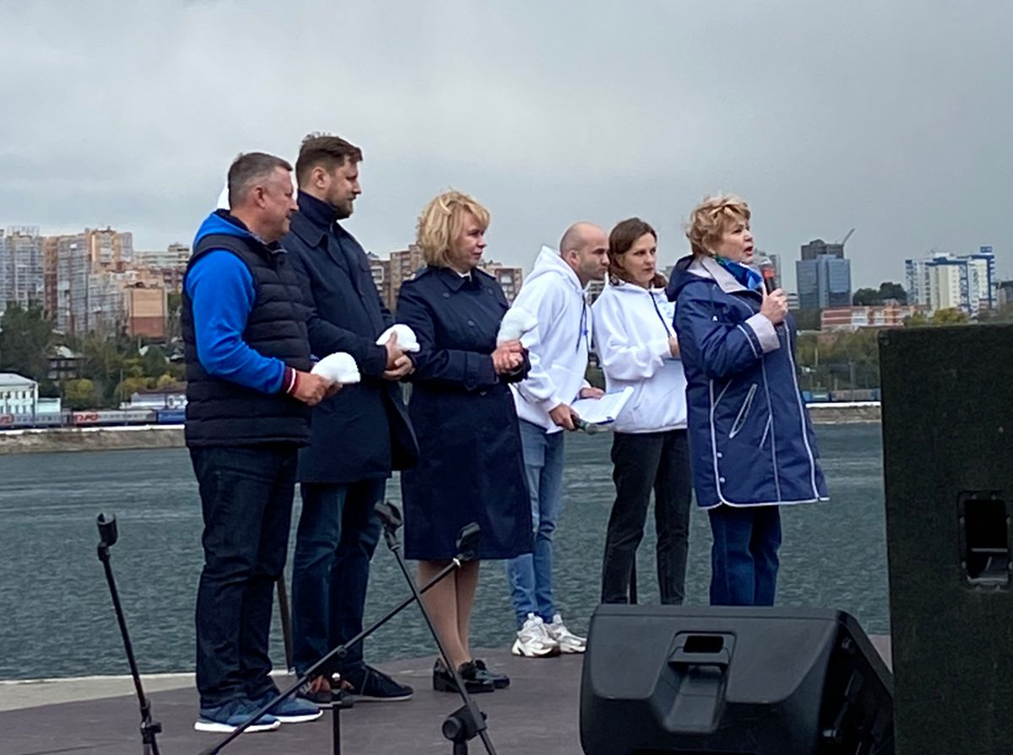
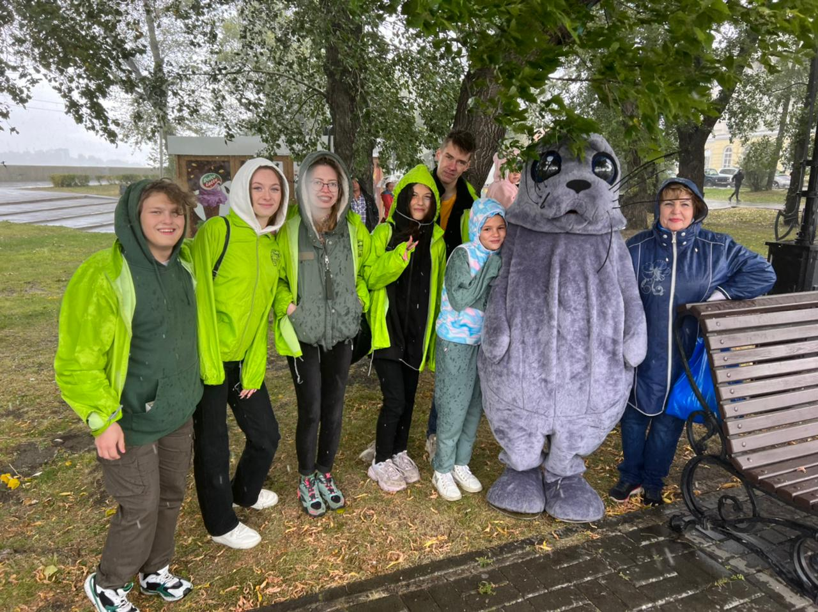
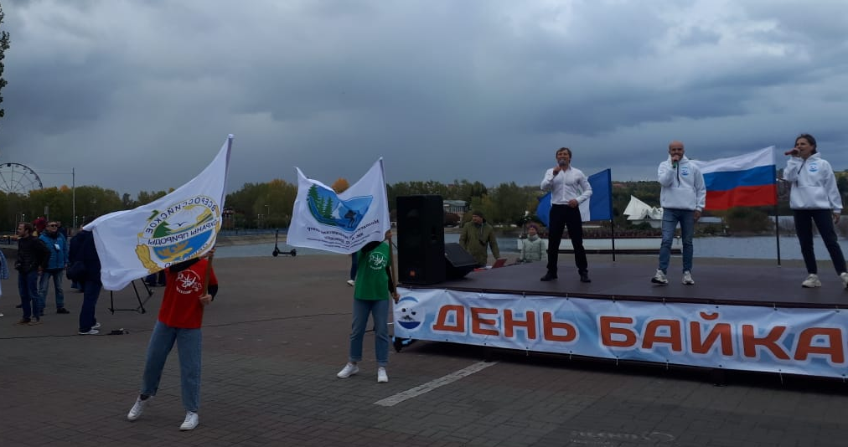
«День Байкала»

Slide 16
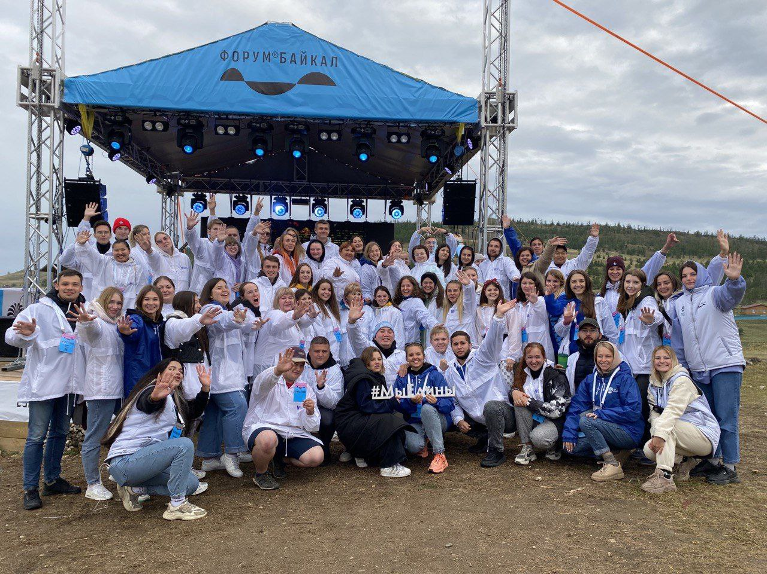
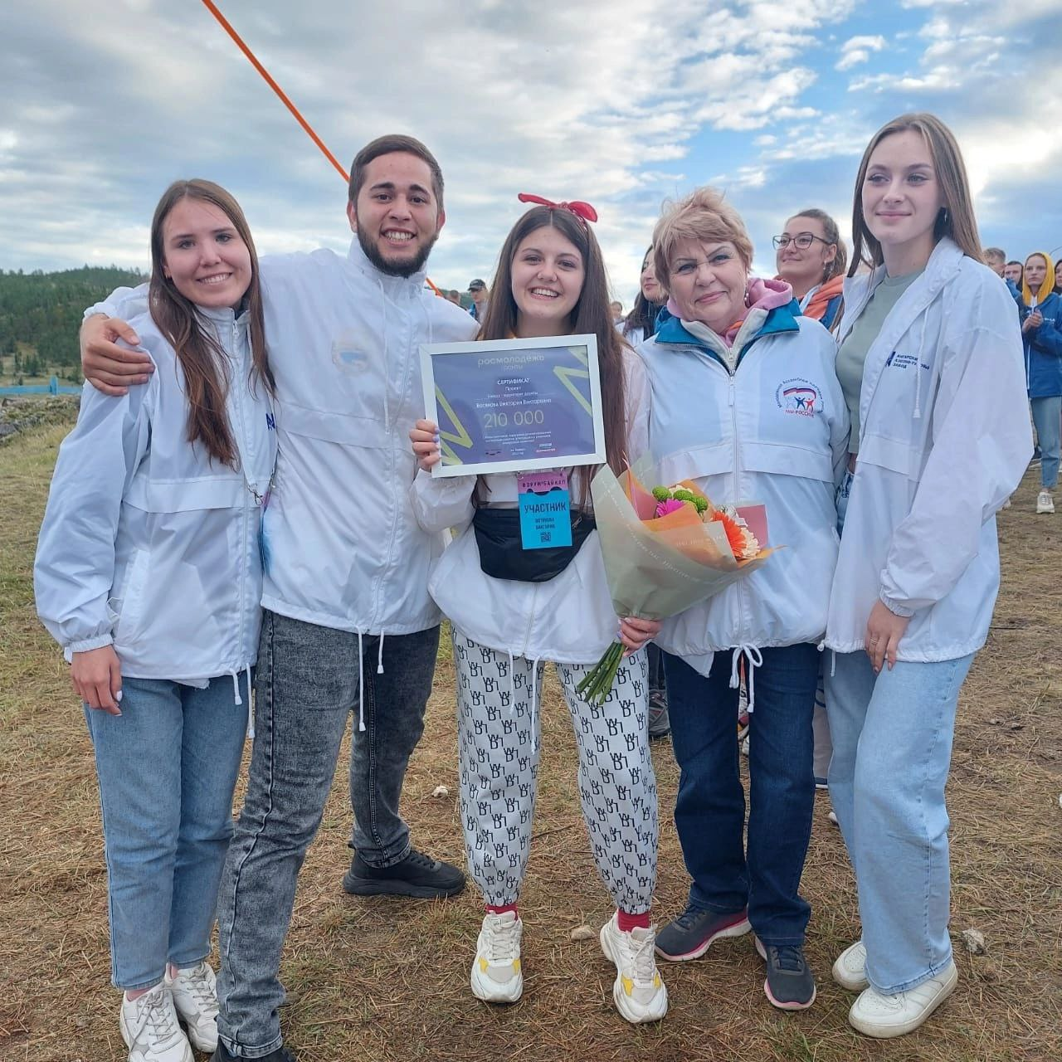

Slide 17
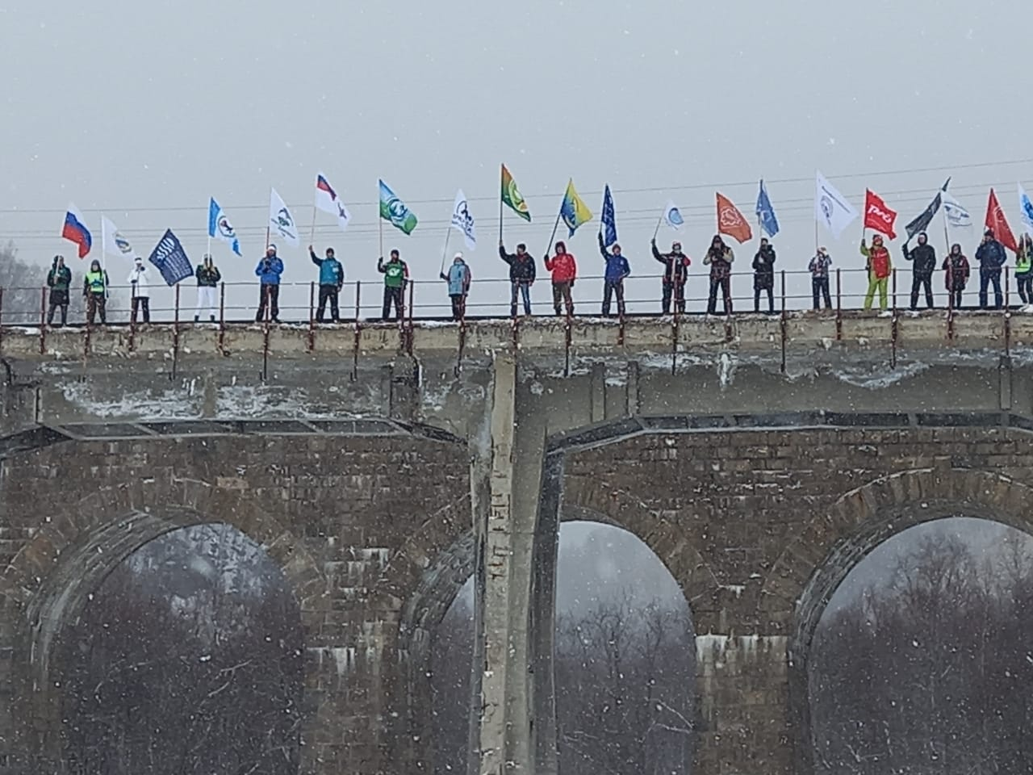
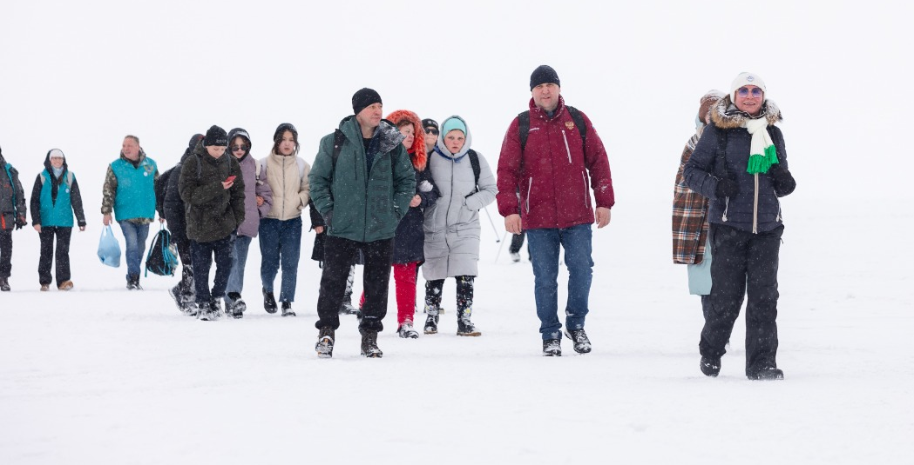
Ледовый переход «Встреча с Байкалом»

Slide 18
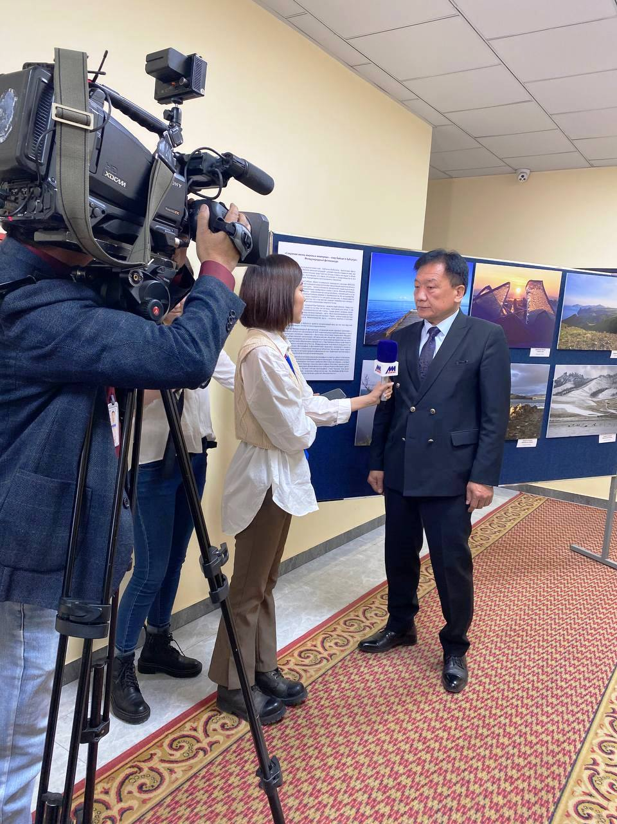
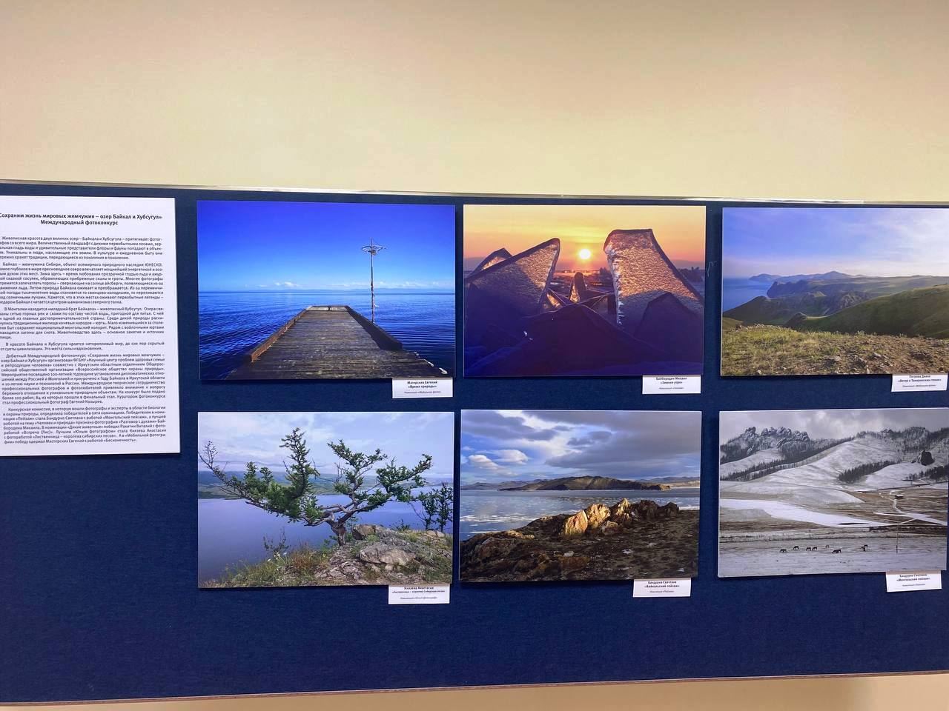
Выставка Байкал-Хубсугул

